Slide 1
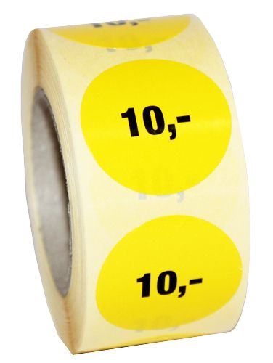
Pris og produkt
Marketing

Slide 2
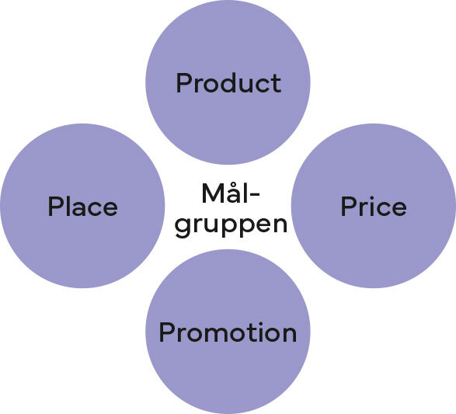
Fire ting som virksomheden selv er herre over:
(distribution)
Notes:
Handleparametre

Slide 3
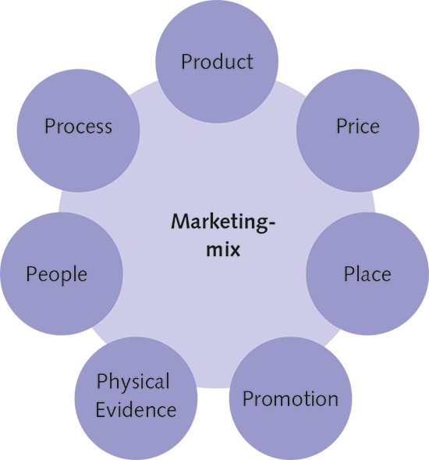
Marketing-mix: de syv P’er
I dag
Tre ekstra P’er til service-virksomhederne
Næste gang
Næste gang igen
Notes:
Service- eller oplevelsesvirksomheder
Proces: info om levering af en varer – eller info inden en oplevelse

Slide 4
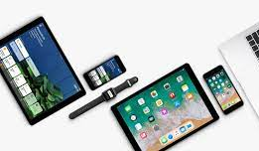
Produkt
Selve produktet:
Kvalitet
Udseende
Emballage
(funktion + salgsfremme + miljø)
Desuden:
Hvor mange produkter skal vi have?
Service før/efter køb
Branding af produkt

Slide 5
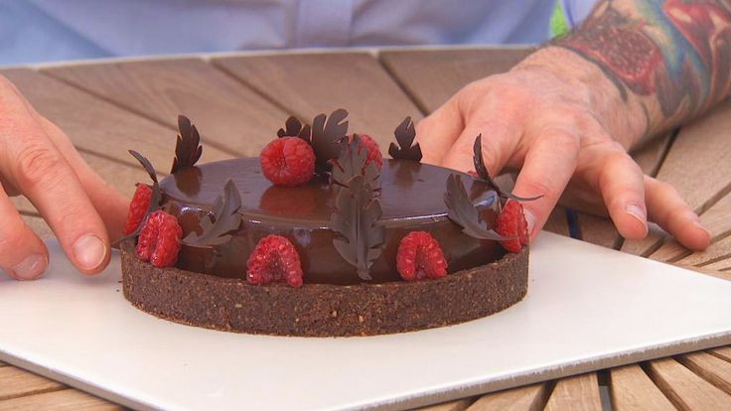

Slide 6
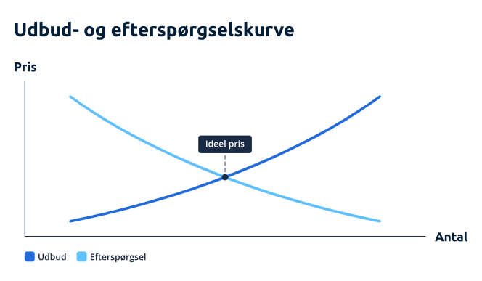
Udbudskurven har modsatte tendens

Slide 7
Tre metoder til at fastslå efterspørgslen (trin 2 s. 123)
Prøve at sælge stykkerne til forskellige priser (praksis)
Se på tidsligere salg ved diverse priser (statistisk analyse)
Spørgeskema (ligesom jeg har spurgt jer nu…)

Slide 8
Seks trin når man fastsætter pris:
Næste gang
Vil vi bare overleve eller tjene penge?
…samt kende til ‘elasticiteter’
Så man kan få dem dækket
Er der hård konkurrence eller kan vi sætte prisen selv?

Slide 9
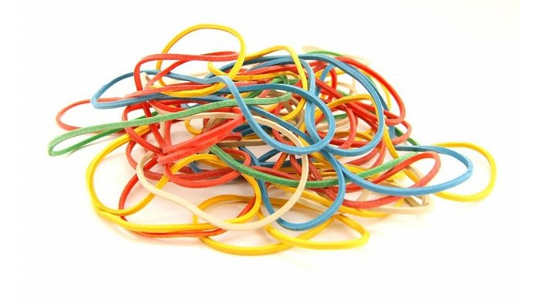

Slide 10
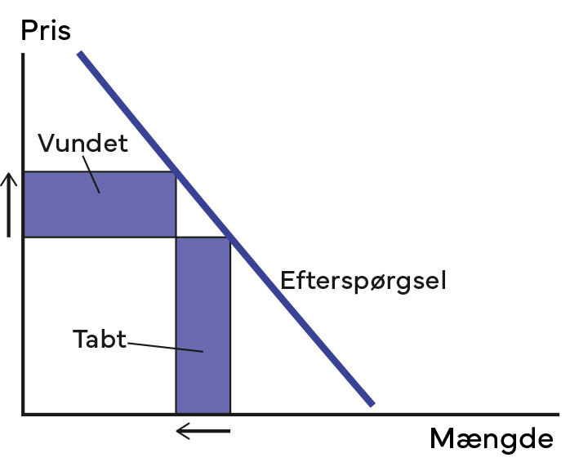
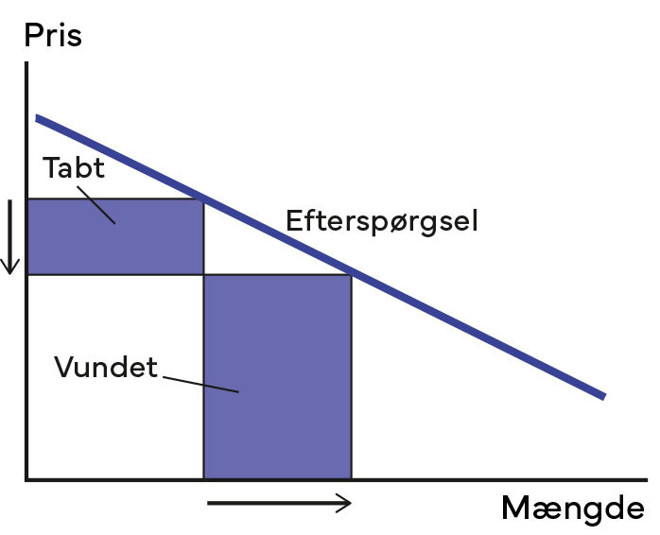
Hvorfor kende sine produkters priselasticitet?
Skal vi sætte prisen op eller ned for at tjene mere?
Nogle gange skal man sætte sin pris ned, for at få solgt mere og tjene mere, og andre gange kan man sætte sin pris op, uden at det påvirker efterspørgslen så meget.
(elastisk)
(uelastisk)
Notes:
Prisfølsomhed – mængde ændrer sig meget ift pris ved elastisk efterspørgsel
Modsat med uelastisk efterspørgsel – der ændrer mængde sig lidt ved en stor prisændring

Slide 11
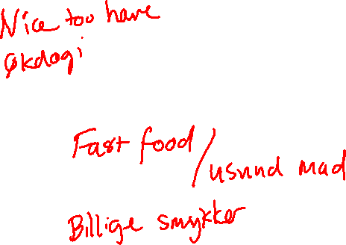
Indkomstelasticitet
Udregning:
Procentvis ændring i efterspurgt mængde
_____________________
Procentvis ændring i indkomsten
Normalt (luksus) gode:
  vi købe mere af det, når vi får flere penge
Inferiørt (dårligt) gode:
  vi købe mindre af det, når vi får flere penge
Positivt tal
I får en lønforhøjelse på 50 %. Hvad vil I købe mere og mindre af?
Kom selv med nogle bud på nogle produkter, den procentvise ændring og udregn indkomstelasticiteten. Diskutér også hvilke produkter vi køber uændret af.
OPGAVE
Negativt tal

Slide 12
Marketing-mix: de syv P’er
I dag
Tre ekstra P’er til service-virksomhederne

Slide 13
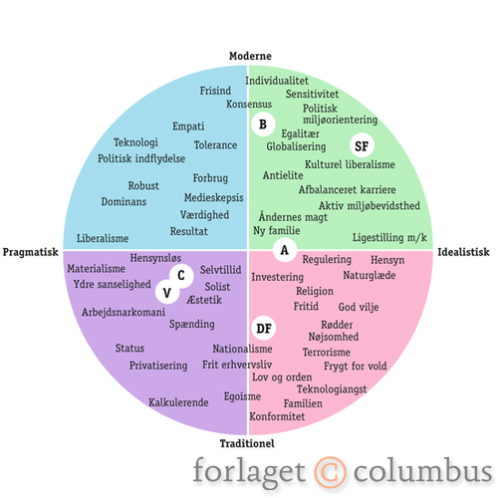
Produkt
Diskutér hvad emballage betyder for jeres køb af ting. Hvilke emballage var dit seneste køb pakket ind i?
Diskutér hvilken type af kunder der vil blive påvirket positivt af emballage af genbrugsmateriale. Inddrag Minervamodellen.

